Slide 1
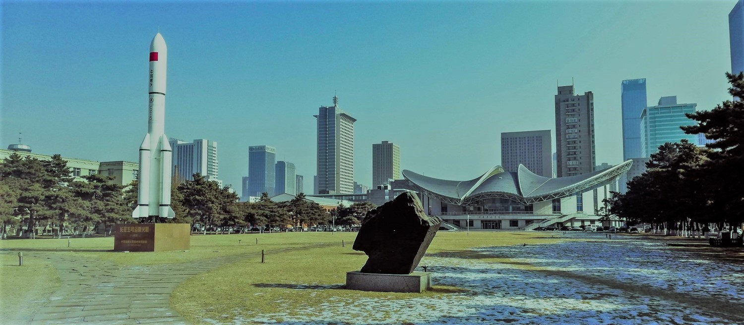


基于深度强化学习的Mg-Gd-Nd-Ln合金参数优化研究
姓 名： 邵亚东
学 号： 2002015
指导教师： 贾子熙 副教授
专 业： 机器人科学与工程

Slide 2
目 录
CONTENTS
01
02
03
04
现阶段总结
课题背景
工作进展
后续计划

Slide 3
目 录
CONTENTS
01
02
03
04
现阶段总结
课题背景
工作进展
后续计划

Slide 4

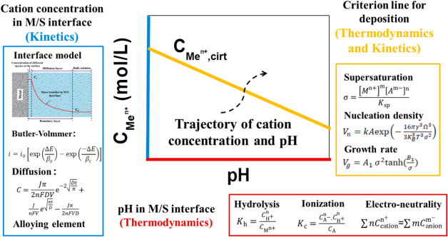
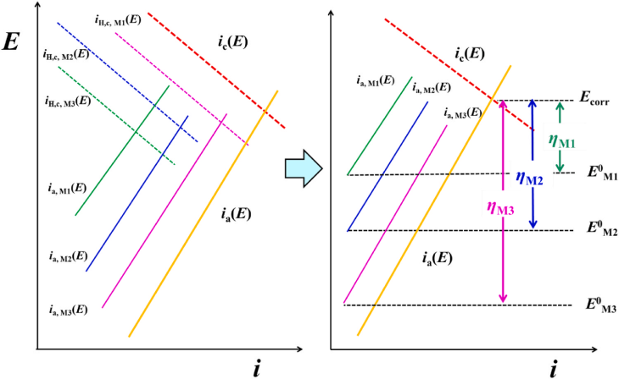
1.1 课题背景及意义
波拜图（Pourbaix diagram）和塔菲尔公式（Tafel equation）是腐蚀电化学热力学与动力 学的基础，在世界范围内对腐蚀的发展起到了重要的推动作用。波拜图是腐蚀的热力学相图，根据电极电位与溶液 pH 的变化，可以确定材料表面腐蚀产物的种类与类型。塔菲尔公 式着重描述电极电位与电流密度之间的关系，是计算腐蚀速率的有力工具。但是长期以来， 腐蚀电化学的热力学与动力学处于割裂的状态，从某种意义上说，这严重制约了腐蚀理论与 防腐蚀工程的发展。重点在于建立“溶解-电离-沉积”模型，打通腐蚀热力学和动力学之间的壁垒。为此文章提出了一种新的模型，设计了新合金的一套原则。
研究目标
提出的模型在描述金属/溶液中复杂的溶解-电离-扩散-沉积过程中有很多未知参数需要确定，且这些参数对最后结果有着很大的影响，同时这些参数的区间比较大，组合较多。且对于不同合金组合的不同合金不同参数有着不同的影响，所以使用强化学习对参数优化迫在眉睫。

Slide 5
1.2 研究技术路线
① 环境搭建
计算腐蚀电位
计算电流密度
计算溶解层数
计算溶解电流密度
计算腐蚀速率
②启发式算法
确定所需参数并调整最大值
输入参数之后进行退火处理
获取当前算法下最优解
③ 深度强化学习
启发式算法计算奖励和当前状态
获取当前状态和奖励经验池存储
输入动作
训练

Slide 6
目 录
CONTENTS
01
02
03
04
现阶段总结
课题背景
工作进展
后续计划

Slide 7
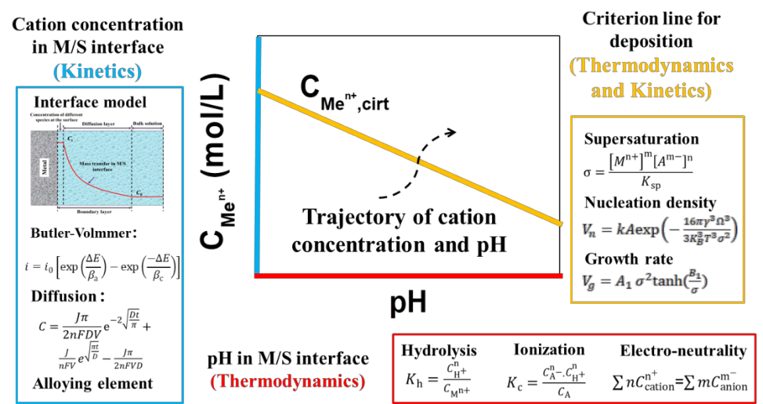
2.1 环境搭建
对溶解-电离-沉积模型进行代码层面描述，其中包括 :可能反应方程式以及对应ksp ,找出对应平衡电位，计算腐蚀电位 ，计算电流密度，计算溶解层数 ，计算溶解电流密度，对未溶解金属重新计算并校正腐蚀电位，校正溶解电流密度，计算腐蚀速率
“溶解-电离-沉积” 模型的示意图

Slide 8
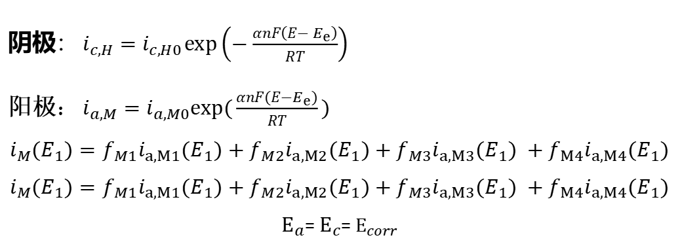
2.2 平衡电位与腐蚀电位
在新模型中需要进行腐蚀电位计算，其中我们需要计算阴极反应的电流和阳极反应电流从而计算腐蚀电位
阴极：$i_{c,H}=i_{c,H0}\exp\left(−\frac{αnF\left(E−E_{e}\right)}{RT}\right)$
阳极：$i_{a,M}=i_{a,M0}exp⁡(\frac{αnF(E−E_{e})}{RT})$
$$i_{M}(E_{1})=f_{M1}i_{a,M1}(E_{1})+f_{M2}i_{a,M2}{(E_{1})+f}_{M3}i_{a,M3}(E_{1}) +f_{M4}i_{a,M4}(E_{1})$$
$$i_{M}(E_{1})=f_{M1}i_{a,M1}(E_{1})+f_{M2}i_{a,M2}{(E_{1})+f}_{M3}i_{a,M3}(E_{1}) +f_{M4}i_{a,M4}(E_{1})$$
$E_{a}$=$E_{c}$=$E_{corr}$

Slide 9

2.3 计算电流密度
模型中我们需要计算电流的密度，从而为计算溶解层数提供基础数据
$$η=E_{corr}−E^{θ}$$
$$β=\frac{RT}{αnF}$$

Slide 10
2.4 计算溶解层数
针对存在的不同的金属，它们在溶液中溶解快慢不一，产生了溶解的层数差，对于本实验的Mg-Gd-Nd-Ln
第一原子层中Mg的物质的量 N=2.04ⅹ10⁻⁵ mol
第一原子层中Mg能产生的电量 NⅹnⅹF= 3.93 C
一秒Mg能产生的电量 i_{Mg}ⅹAⅹt = 3.81ⅹ10⁸ C
1s， Mg可以完全溶解L₀= 9.7ⅹ10⁷层

Slide 11
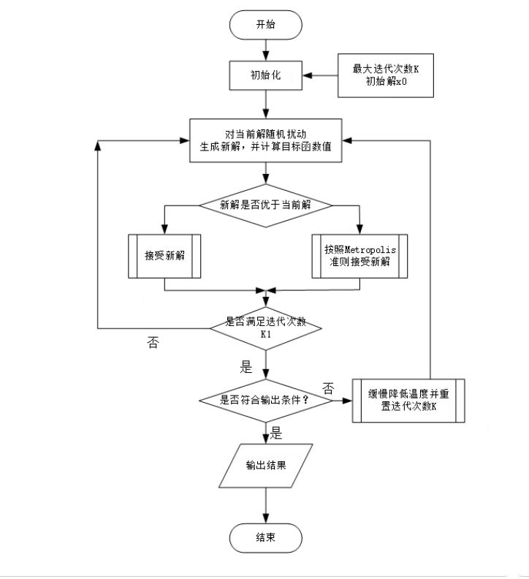
2.5 模拟退火算法
模拟退火算法来源于固体退火原理，将固体加温至充分高，再让其徐徐冷却，加温时，固体内部粒子随温升变为无序状，内能增大，而徐徐冷却时粒子渐趋有序，在每个温度都达到平衡态，最后在常温时达到基态，内能减为最小。根据Metropolis准则，粒子在温度T时趋于平衡的概率为e(-ΔE/(kT))，其中E为温度T时的内能，ΔE为其改变量，k为Boltzmann常数。用固体退火模拟组合优化问题，将内能E模拟为目标函数值f，温度T演化成控制参数t，即得到解组合优化问题的模拟退火算法：由初始解i和控制参数初值t开始，对当前解重复“产生新解→计算目标函数差→接受或舍弃”的迭代，并逐步衰减t值，算法终止时的当前解即为所得近似最优解，这是基于蒙特卡罗迭代求解法的一种启发式随机搜索过程。退火过程由冷却进度表(Cooling Schedule)控制，包括控制参数的初值t及其衰减因子Δt、每个t值时的迭代次数L和停止条件S。

Slide 12
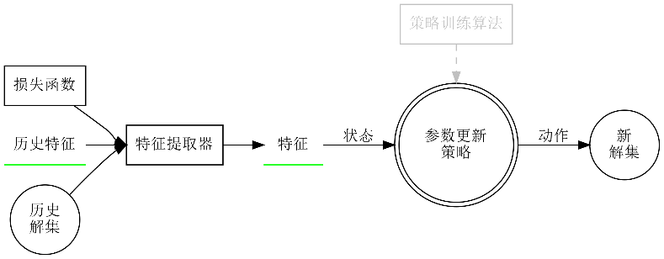
2.5 算法迭代过程
算法迭代过程示意图

Slide 13
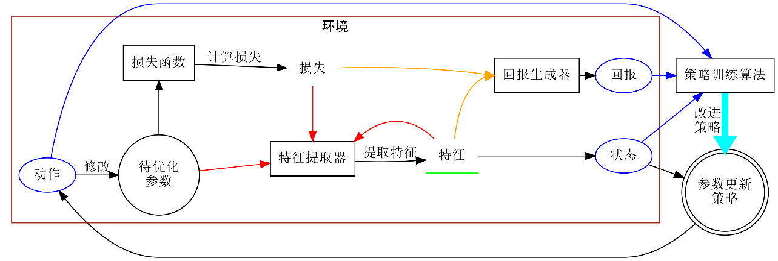
2.6 深度强化学习算法设计框架
深度强化学习算法训练框架结构图

Slide 14
目 录
CONTENTS
01
02
03
04
现阶段总结
课题背景
工作进展
后续计划

Slide 15
3 现阶段总结
3.1 研究内容
理论研究方面：
搭建深度强化学习以及使用非导数算法获取最优解
工程方面：
初步的环境搭建完成

Slide 16
目 录
CONTENTS
01
02
03
04
现阶段总结
课题背景
工作进展
后续计划

Slide 17
4 后续计划
4.1 后续研究内容
理论研究方面：
进一步优化深度强化学习网络结构，达到更好效果
工程方面：
将环境开发完成
4.2 后续研究计划
完成后续研究内容 2023.1-2023.2
完成论文的撰写 2023.3-2023.4
4.3 后续成果计划
发表一篇文章
完成环境模拟计算平台搭建

Slide 18
恳请各位老师批评指正，谢谢！
基于深度强化学习的合金材料参数优化研究
答 辩 人： 邵亚东
学 号： 2002015
指 导 教 师： 贾子熙 副教授

